Slide 1
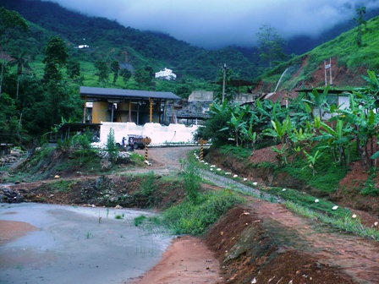
EL BENEFICIO DE MINERALES EN PEQUEÑA MINERIA EN ECUADOR
VICENTE ENCALADA LOAIZA
INGENIERO GEÓLOGO
Octubre / 2008

Slide 2
INTRODUCCION:
Inicio de la Pequeña Minería (D.M. Ponce Enríquez): años 80.
Desarrollo de la Pequeña Mineria: Bella Rica.
FASES DE LA MINERIA
PROSPECCION
EXPLORACION
BENEFICIO
EXPLOTACION
FUNDICION
REFINACION

Slide 3
PROCESO MINERAL:
BENEFICIO MINERAL
CONCENTRACION GRAVIMETRICA
CIANURACION
FLOTACION
MOLIENDA
CANALONES
CELDAS CON ZINC
MERY CROWE
CARBON EN PULPA
CONCENTRACION DE SULFUROS

Slide 4
DISTRIBUCION DE LOS ASENTAMIENTOS MINEROS
Provincia | Localidad | Mina
Chimborazo | Bucay | Minas de Bucay.
Azuay | Pucará Ponce Enríquez Santa Isabel | Guabisay – Tres Chorreras Bella Rica, Muyuyacu, Sta. Martha, Río Villa El Tablón Shagli San Gerardo Sig - Sig Pujilí
El Oro | Portovelo – Zaruma | Paccha Cerro Pelado – Los Ingleses Byron La Playa Guanazán Zambi
Loja | Macará
Zamora Chinchipe | Nambija Guaysimi Chinapintza Bellavista | Nambija, Campanilla y Campana Guaysimi Alto y Guaysimi Bajo Chinapintza, Pachicuza Bellavista (Palanda)

Slide 5
SISTEMA DE CIANURACIÓN CON CARBÓN EN PULPA
EXTRACCIÓN Y TRANSPORTE DEL MINERAL
TRITURACION DEL MINERAL
MOLIENDA DEL MINERAL
CONCENTRACION GRAVIMETRICA
CONDUCCION HACIA TANQUES REACTORES
ACUMULACION Y SEDIMENTACION DE ARENAS (PISCINAS DE HORMIGON)
SISTEMA CIANURACION
AGREGACION DE CAL Y MEDICION DEL pH
LLENADO Y CUBICACION DEL TANQUE
MEDICION DE PARAMETROS FISICOS
AGITACION MECANICA Y AIREACION
DOSIS DE CNNa y MEDICION pH
ADSORCION METALES CIANURADOS
AGREGACION CARBON ACTIVADO EN PULPA - CIP
FIN CIANURACION
FIN ADSORCION
CRIBADO
ELUSION O DESORCION
TRANSPORTE Y TRATAMIENTOS DE EFLUENTES
TRANSPORTE Y ALMACENAMIENTO DE RELAVES

Slide 6
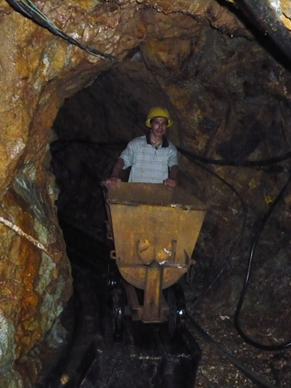
Extracción y transporte de roca mineral y estéril (mina).

Slide 7
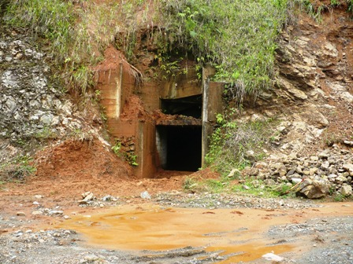
Extracción y transporte de roca mineral y estéril (mina).

Slide 8
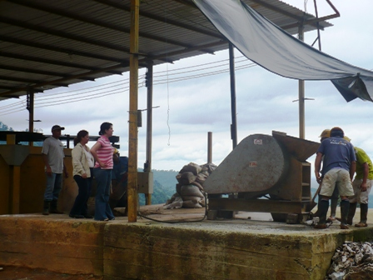
Trituración.

Slide 9
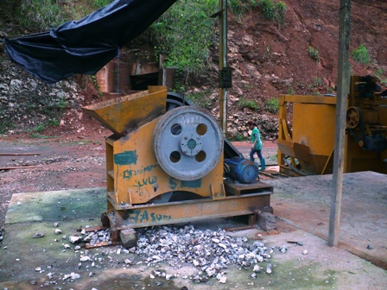
Trituración.

Slide 10
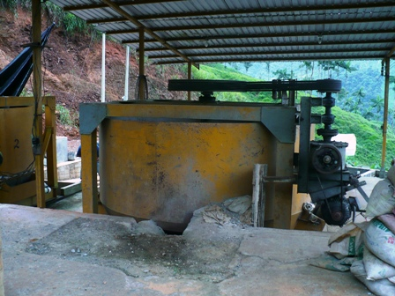
Molienda.

Slide 11
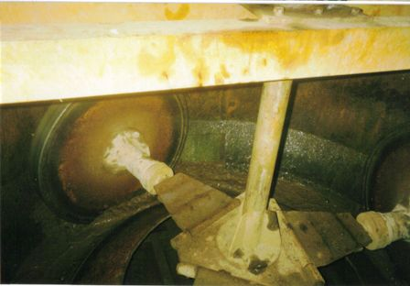
Molienda.

Slide 12
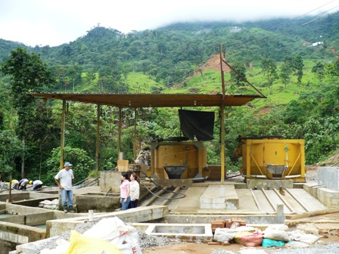
Molienda.

Slide 13
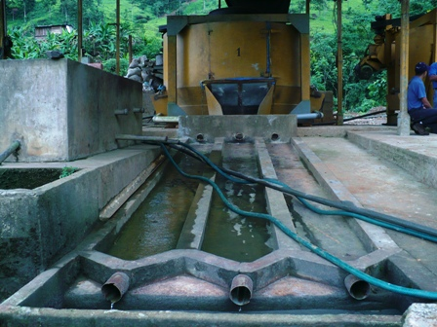
Concentración Gravimétrica.

Slide 14
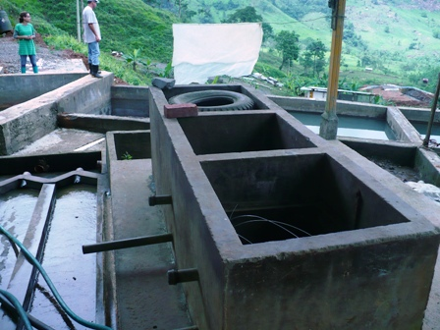
Concentración Gravimétrica.

Slide 15
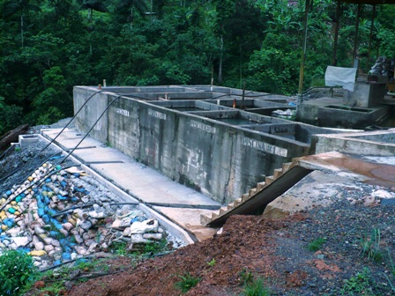
Acumulación y transporte de arenas.

Slide 16
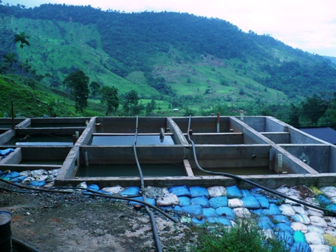
Acumulación y transporte de arenas.

Slide 17
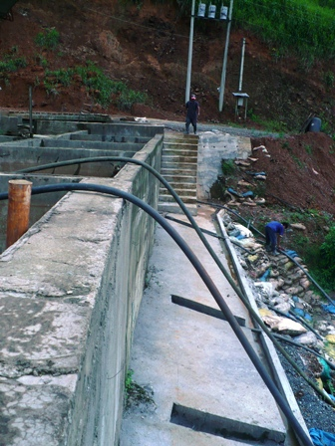
Acumulación y transporte de arenas.

Slide 18
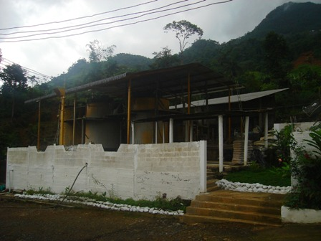
Cianuración: Preparación pulpa.

Slide 19
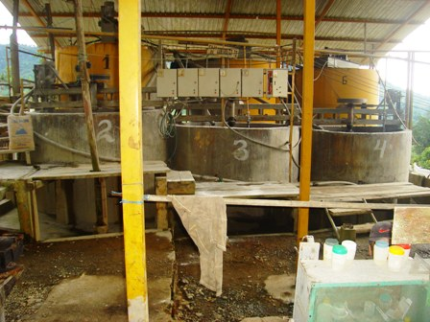
Cianuración: Preparación pulpa.

Slide 20
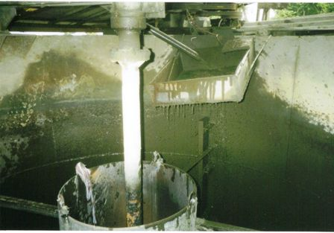
Cianuración: Preparación pulpa.

Slide 21
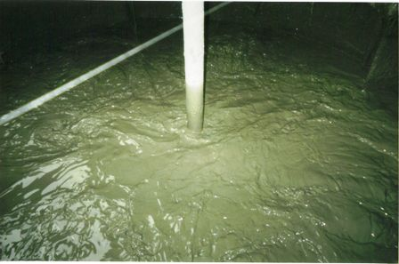
Cianuración: Preparación pulpa.

Slide 22
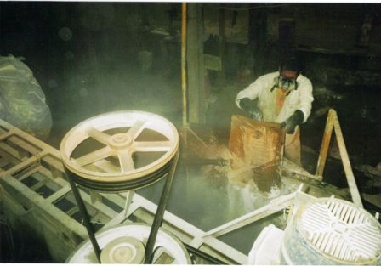
Cianuración: Preparación pulpa.

Slide 23
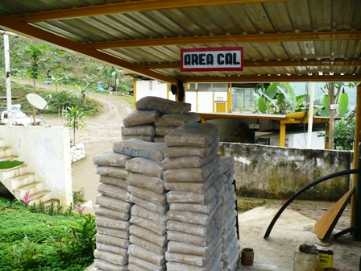
Cianuración: Preparación pulpa.

Slide 24
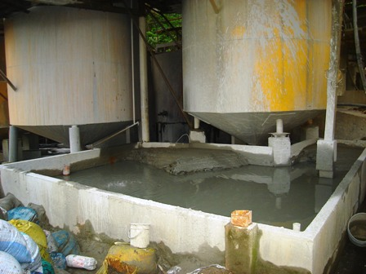
Cianuración: Preparación pulpa.

Slide 25
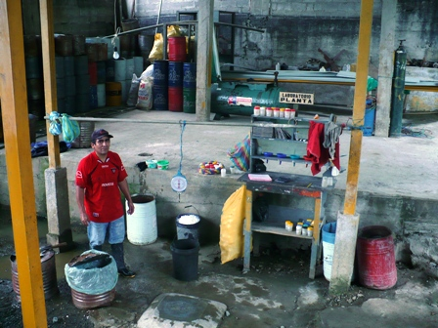
Cianuración: Titulación.

Slide 26
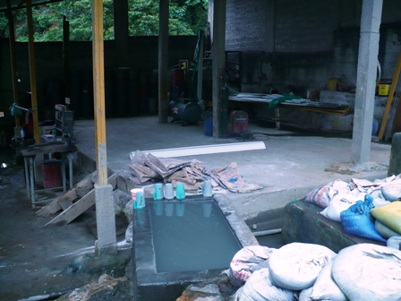
Cianuración: Titulación.

Slide 27
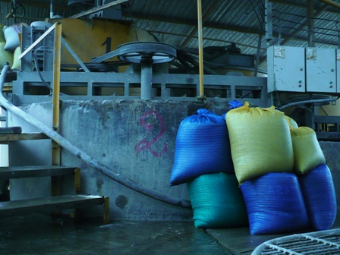
Adsorción (carbón en pulpa).

Slide 28
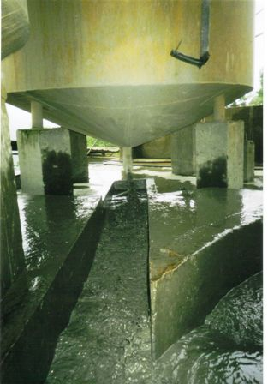
Cribado del carbón en pulpa.

Slide 29
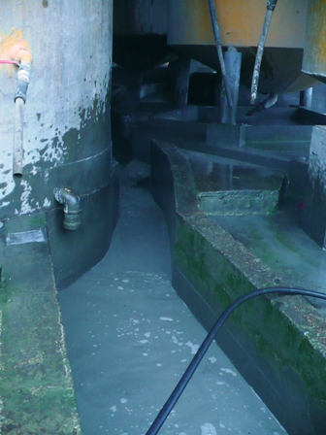
Cribado del carbón en pulpa.

Slide 30
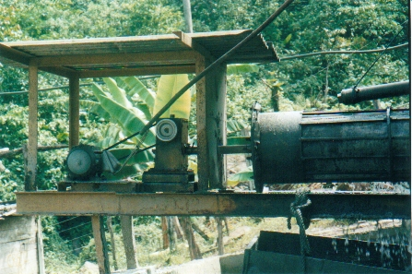
Cribado del carbón en pulpa.

Slide 31
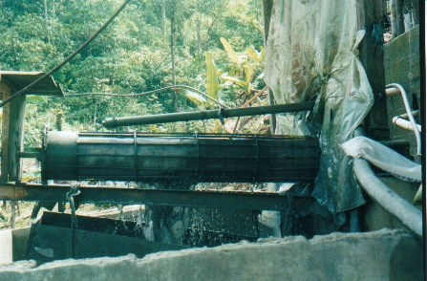
Cribado del carbón en pulpa.

Slide 32
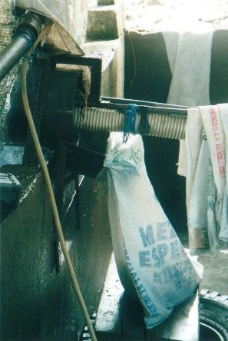
Cribado del carbón en pulpa.

Slide 33
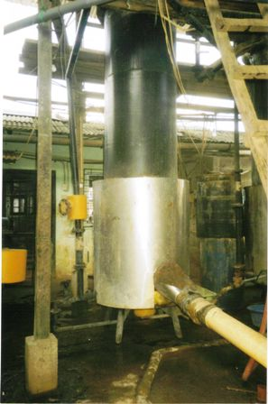
Elusión o desorción.

Slide 34
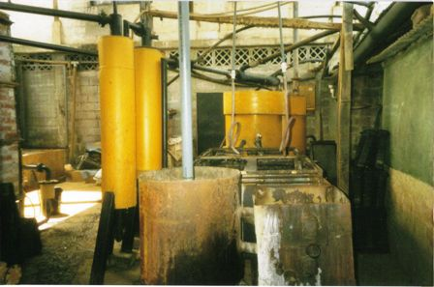
Elusión o desorción.

Slide 35
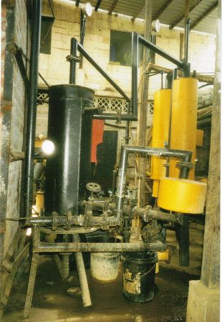
Elusión o desorción.

Slide 36
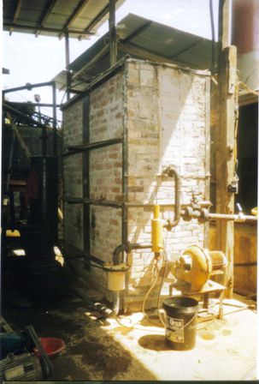
Elusión o desorción.

Slide 37
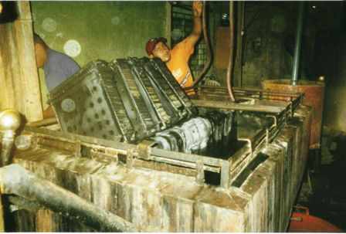
Elusión o desorción.

Slide 38
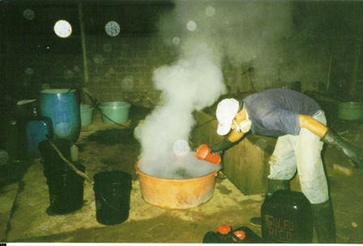
Elusión o desorción.

Slide 39
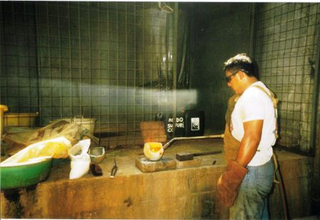
Elusión o desorción.

Slide 40
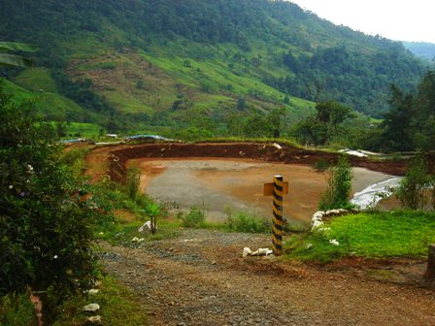
Transporte y almacenamiento de relaves.

Slide 41
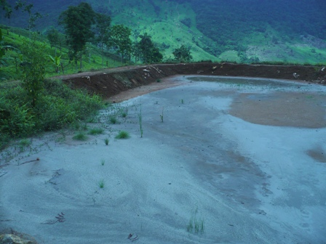
Transporte y almacenamiento de relaves.

Slide 42
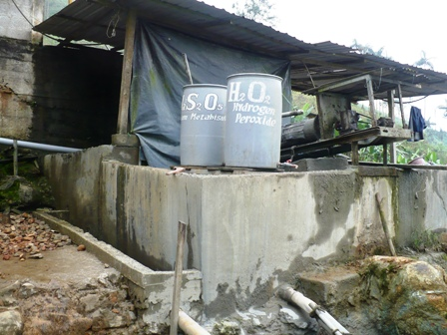
Tratamiento y transporte de efluentes.

Slide 43
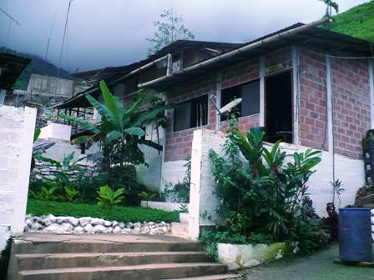
Otras instalaciones: Oficinas.

Slide 44
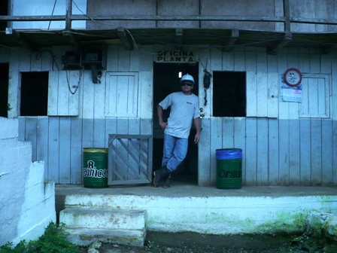
Otras instalaciones: Oficinas.

Slide 45
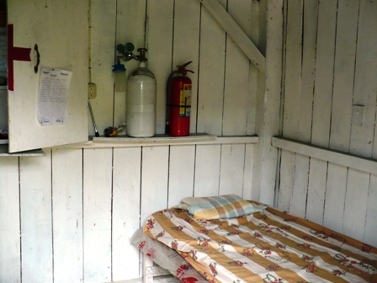
Otras instalaciones: Enfermería.

Slide 46
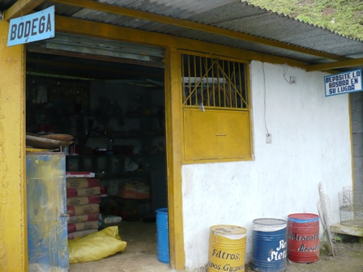
Otras instalaciones: Bodegas.

Slide 47
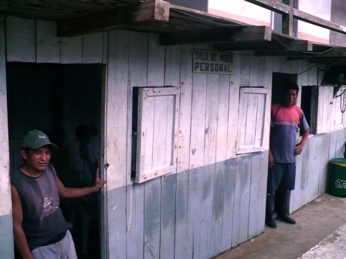
Otras instalaciones: Sala de audio y video.

Slide 48
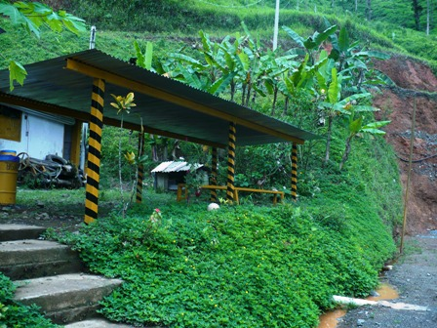
Otras instalaciones: Area Deportiva.

Slide 49
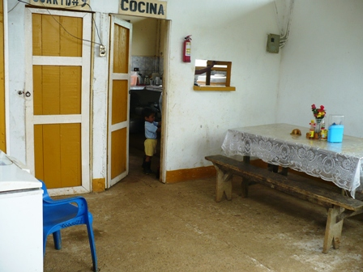
Otras instalaciones: Cocina.

Slide 50
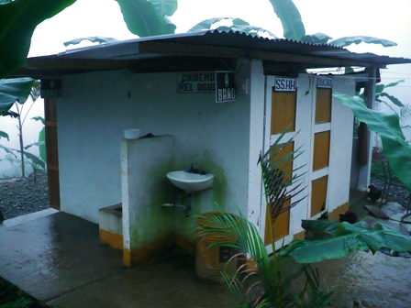
Otras instalaciones: Lavanderia y Baños.

Slide 51
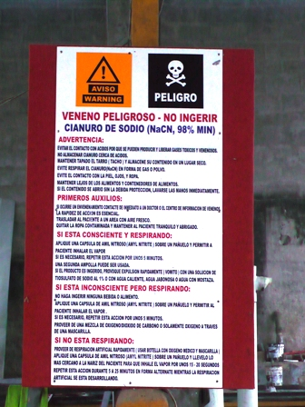
Carteleras Informativas.

Slide 52
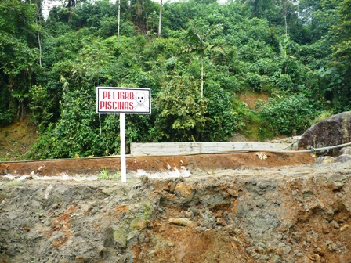
Carteleras Informativas.

Slide 53
Gracias por su atención
Ponce Enriquez – Azuay – Ecuador
Octubre / 2008

